Slide 1
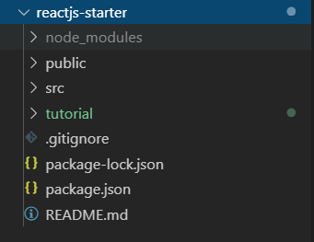
Create React app
npx create-react-app {app name}
Notes:
Npx is part of npm > 5
Cd reactjs-starter

Slide 2
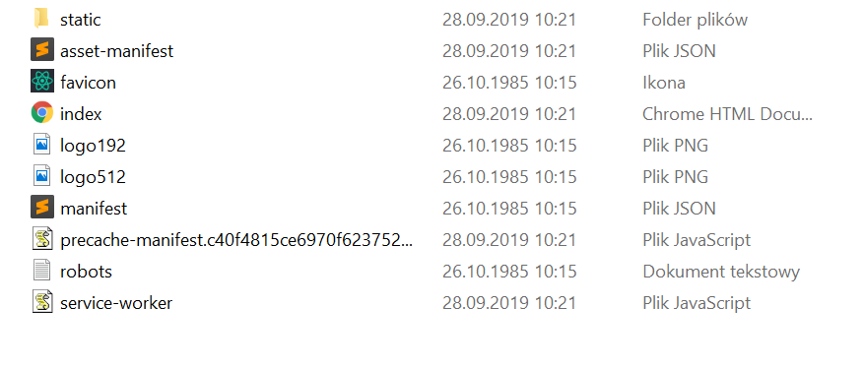
Build react app
npm run build

Slide 3
Build react app – other commands
"scripts": {
"start": "react-scripts start",
"build": "react-scripts build",
"test": "react-scripts test",
"eject": "react-scripts eject"
},
package.json
Notes:
- tutaj pobranie przez grupę aplikacji z repo
wspomnieć o Gatsby – narzędzie z stronami startowymi dla react
Babel. Pozwala on na stosowanie nowych wersji JavaScriptu przy zachowaniu kompatybilności ze starszymi przeglądarkami.

